Slide 1
社区共享书屋落地手册
给街道社区服务中心与志愿者组长 · v1.2 · 2026 年 8 月修订
社区共享书屋落地手册 · v1.2 · 街道社区服务中心
1 / 9
Notes:
照着这份手册做，一个 20 平方米的闲置空间在六周内可以开放。每一页只讲一步，看完就能动手。

Slide 2
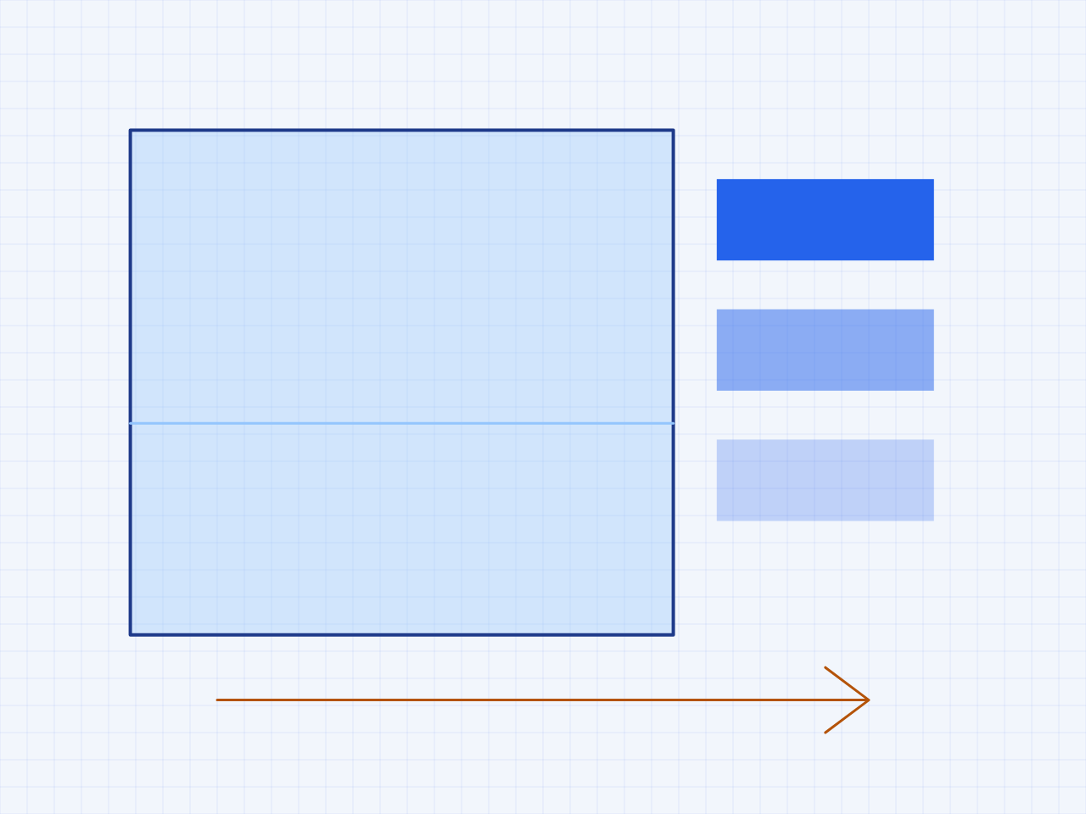
第一步 · 选点
先量净宽：主通道量到 1.2 米以上再往下走，量不到就换点位，不要靠减书架凑。
站在门口向里看一眼，看得见最里面那排书架的顶层，采光就够；看不见就补一盏 4000K 顶灯。
把点位平面拍一张照、标上门与窗，贴进立项表，后面四步都以这张图为准。
社区共享书屋落地手册 · v1.2 · 街道社区服务中心
2 / 9
Notes:
把「阶段一 · 选点」的蓝色圆标贴在立项表右上角，交给下一步的人。

Slide 3
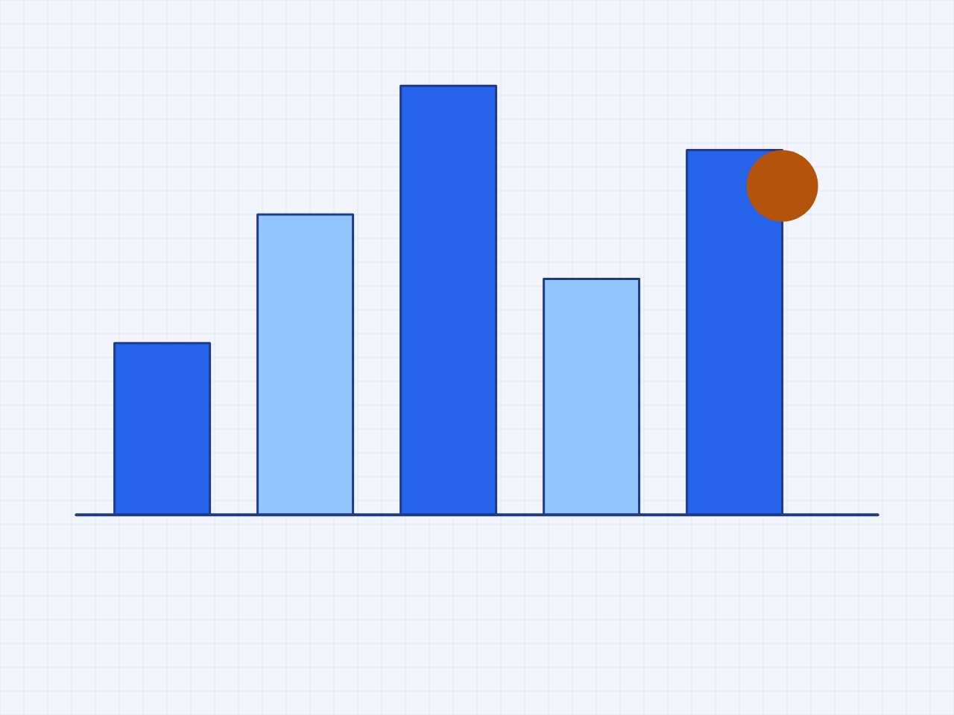
第二步 · 初次分拣
捐书到场当天全部过一遍手，分成「上架」「留用备补」「退回」三堆，不要留第四堆。
破损超过封面一半、有批注、缺页的一律进「退回」，当场登记捐赠人姓名与册数。
「上架」这一堆按开本高低码放，高的一摞、矮的一摞，下一步上架时省一半时间。
社区共享书屋落地手册 · v1.2 · 街道社区服务中心
3 / 9
Notes:
分拣当天必须清场，不许把没分完的书过夜堆在通道上。

Slide 4
六周排期：每一周只交一件东西
第 1 周
第 2 周
第 3 周
第 4 周
第 5 周
第 6 周
选点定稿
募书与分拣
书架进场
上架与动线
物料上墙
开放日
交平面图与净宽实测数
交三堆清单与捐赠登记
交固定验收单（含防倾倒）
交分类标签与动线走位图
交标识、借阅箱、值守表
交首日借阅数与问题清单
社区共享书屋落地手册 · v1.2 · 街道社区服务中心
4 / 9
Notes:
任何一周交不出那件东西，就把后面整体顺延一周，不要压缩开放日前的第 5 周。

Slide 5
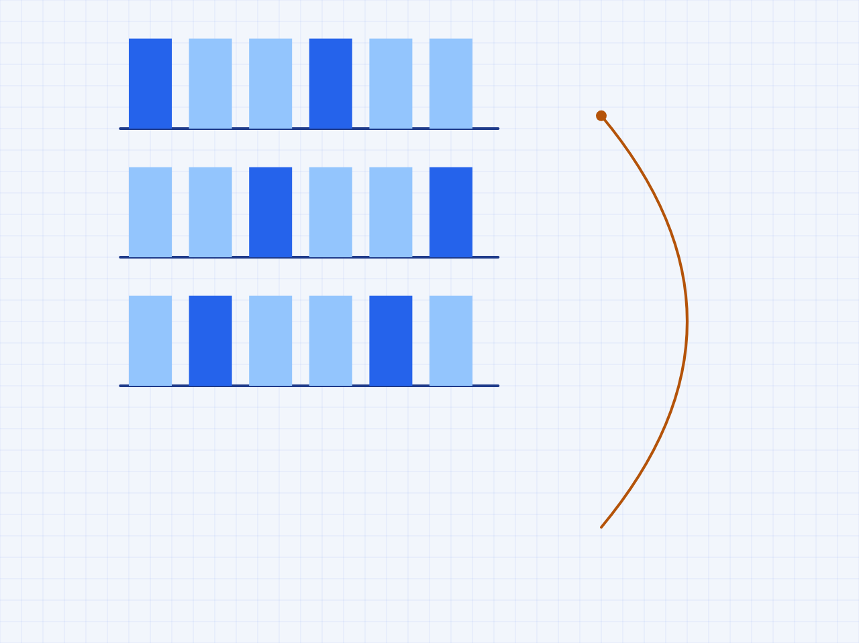
第三步 · 上架与动线
从门口起顺时针上架，最常借的两类（少儿绘本、生活实用）放在进门第一排。
每排书架顶层留空一格，作为读者随手放回的缓冲位，避免书被塞进错误分类。
上完架自己走一遍全程：走不通、要侧身、要绕回头的地方当场调整间距。
社区共享书屋落地手册 · v1.2 · 街道社区服务中心
5 / 9
Notes:
走位不通就改书架间距，不要改动线上的指引箭头去迁就它。

Slide 6


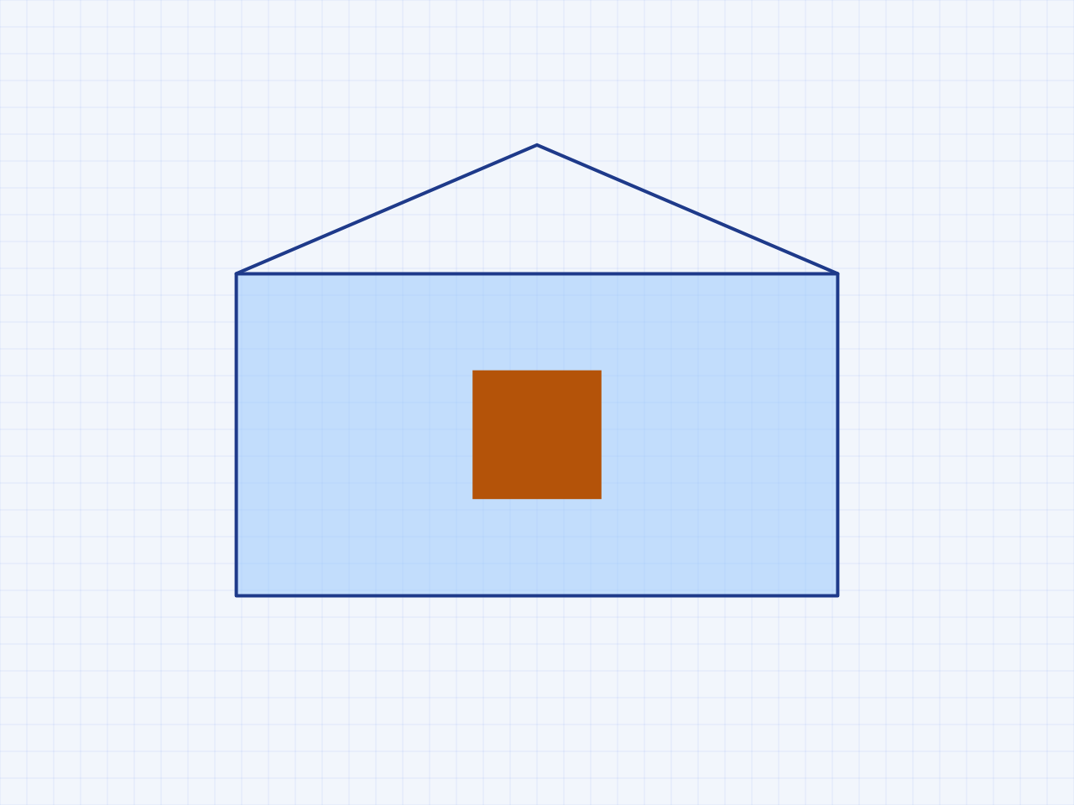
第四步 · 三件必备物料，缺一件不开放
① 分层书架：每层贴一条分类色带，色带颜色与墙上标识一致
② 墙面标识：写清开放时段、借阅上限、联系人电话，贴在进门视线高度
③ 借还箱：投口朝外，每日闭馆前清空一次并登记册数
社区共享书屋落地手册 · v1.2 · 街道社区服务中心
6 / 9
Notes:
三件物料到齐当天拍一张合影存档，作为第 5 周的交付凭证。

Slide 7
第五步 · 值守方式二选一，先定了再排班
A
选定后写进立项表并公示，中途改方式要重新公示七天。
有人值守：每日两班，每班 2 小时。
适合日均到访 30 人以上、以少儿读者为主的点位。
要额外准备：值守表、志愿者培训一次、临时联络群。
风险：排班断档一次，当天就得闭馆。
无人自助：全天开放，借还全靠自助登记本。
适合日均到访 30 人以下、以成人读者为主的点位。
要额外准备：自助登记本、每周一次盘点、监控或门禁。
风险：图书年流失率按 8% 预估，预算里先留出补书钱。
社区共享书屋落地手册 · v1.2 · 街道社区服务中心
7 / 9
Notes:
选定后写进立项表并公示，中途改方式要重新公示七天。

Slide 8
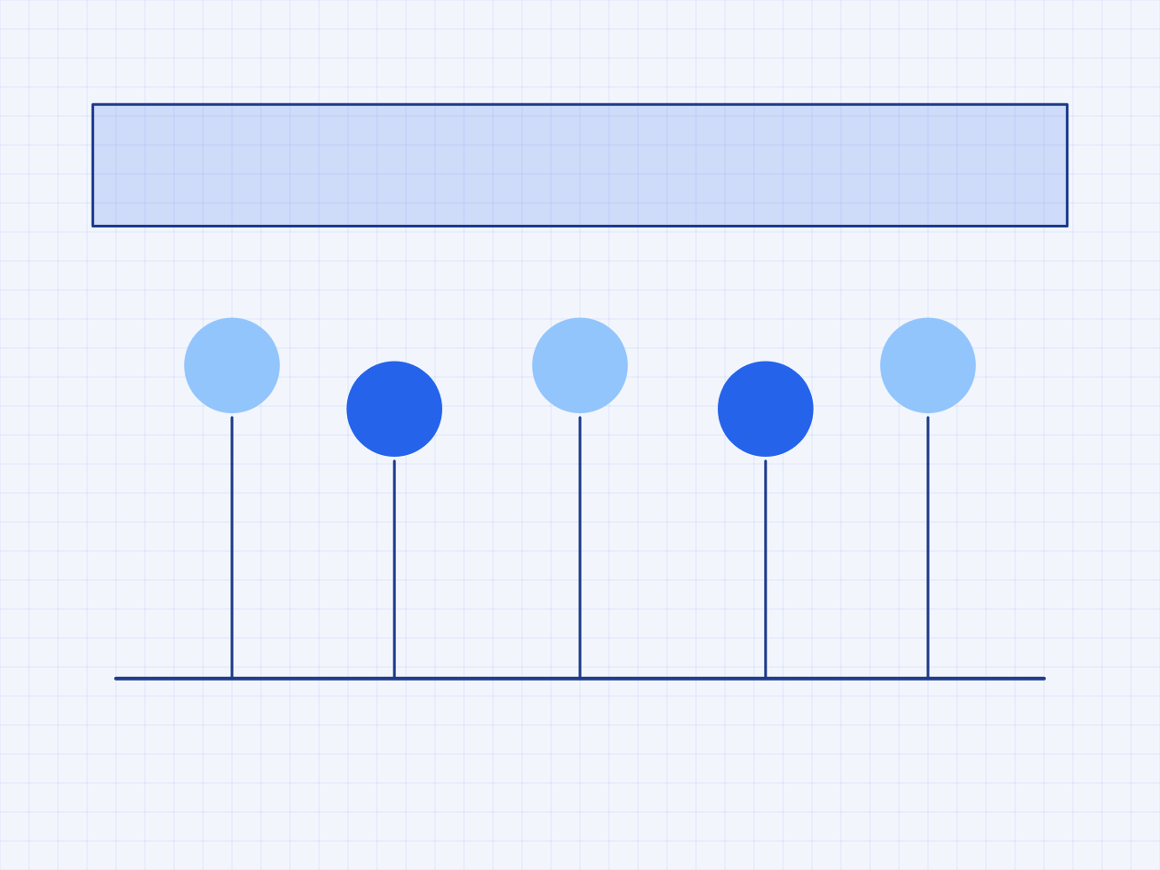
第六步 · 开放日
开放前 30 分钟到场，逐排点一次书、试一次借还箱、确认标识没有被挡住。
首日只推一件事：现场办证。其余活动全部往后排，不要在第一天做多件事。
闭馆后当天填首日表：到访人数、借出册数、被问到三次以上的问题各记一行。
社区共享书屋落地手册 · v1.2 · 街道社区服务中心
8 / 9
Notes:
首日表当晚发群里，第二天按上面的问题清单逐条改，不要等到周末复盘。

Slide 9
交付检查清单：六步各收一行，全部打勾才算交付
① 选点：主通道净宽实测 ≥ 1.2 米，平面图已进立项表。
② 分拣：三堆清单与捐赠登记齐全，现场无过夜散书。
③ 上架：顺时针单向动线走通一遍，每排顶层留有缓冲格。
④ 物料：书架色带、墙面标识、借还箱三件到齐并已合影存档。
⑤ 值守：方式已选定、已公示，排班表覆盖开放后两周。
⑥ 开放日：首日表已填并发群，问题清单已分派到人。
OceanLeo 第一方原创，插图为程序化生成的示意图，非实拍照片；流程与数字为示例，不指向任何真实点位 (CC0-1.0)
社区共享书屋落地手册 · v1.2 · 街道社区服务中心
9 / 9
Notes:
任何一行打不了勾就不开放。手册到此结束，下一版修订时间：2027 年 2 月。

